Slide 1
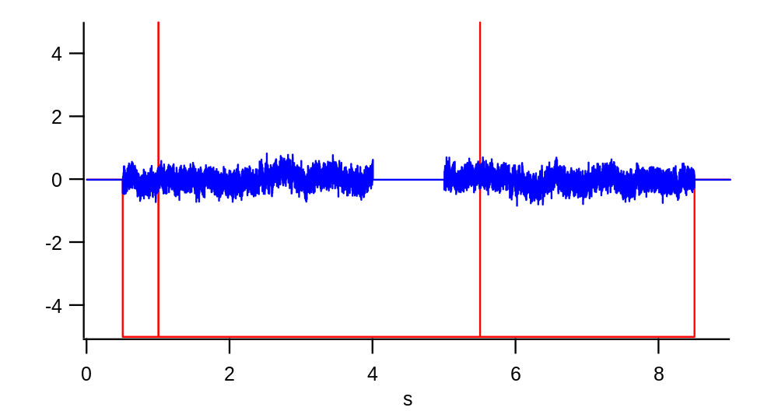
赤のトリガからVEMP加算用の２次トリガ列１５発を作成
1/fノイズとの相対的な時間は前半と後半で同じ
1/fノイズ
同一の1/fノイズの極性を反転
赤のトリガから背景筋電図加算用の２次トリガ列４発を作成
1/fノイズとの相対的な時間は前半と後半で同じ
これで確率共振の効果をみると言える？
1/fノイズ電流を変化させても、背景筋電図を録るときは常に電気刺激なしなので、電流が０のときの補正VEMPがコントロールになる？
これでいいでしょうか？

Slide 2
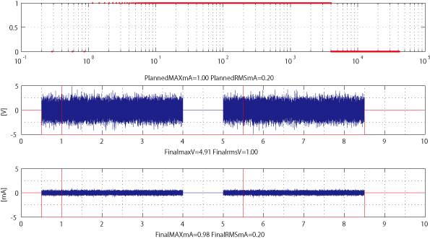
Bandpass noise
Flat spectrum 1 – 4000 Hz
Inverted noise
Triggers and Taps for oVEMP with Galvanic stimulation
Triggers and Taps for oVEMP as control

